Slide 1
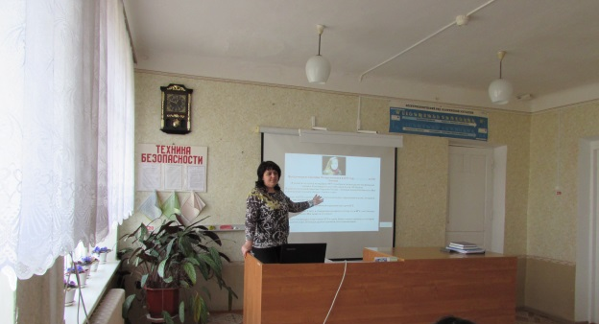
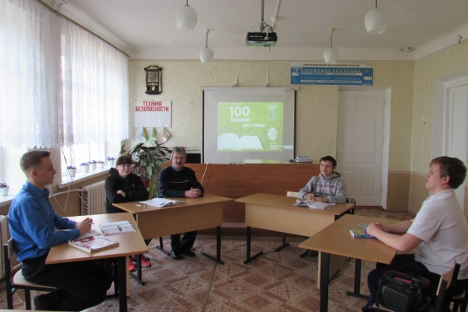
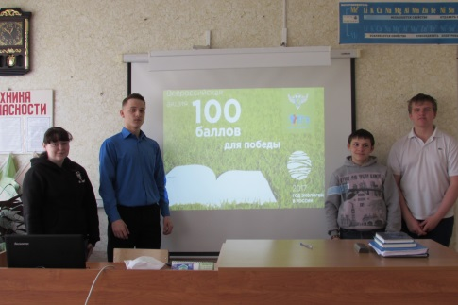
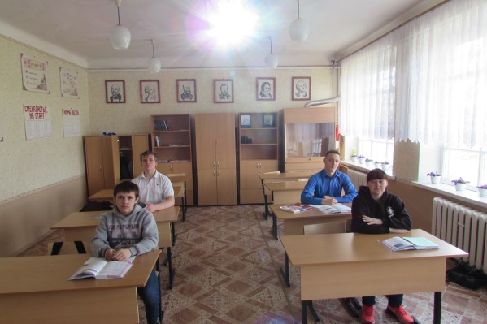
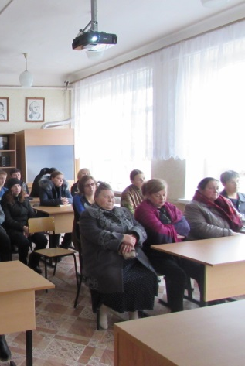
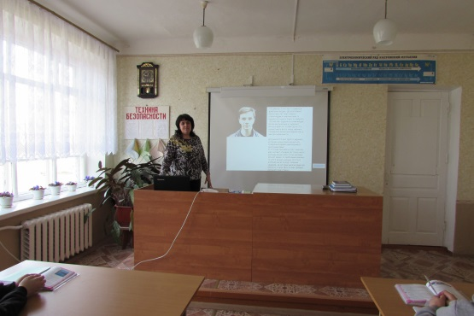
МБОУ ООШ с.Махоново присоединилась к Всероссийской акции «Сто баллов для победы».
В рамках акции проводились круглые столы, классные часы, беседы с родителями и выпускниками, просмотр видеороликов с образовательных сайтов,
знакомящих выпускников с участниками данной акции прошлого учебного года и рекомендациями выпускникам 2016-2017 учебного года.
Просмотр видеороликов и презентации знакомящих выпускников с участниками данной акции прошлого года.
Классный час «Сто баллов для победы»
Круглый стол «Как получить 100 баллов ОГЭ»
Классный час «Сто баллов для победы»
Просмотр видеороликов и презентации
знакомящих выпускников с участниками данной
акции прошлого года.
Родительское собрание
«Психологические приемы самоорганизации
в период экзаменов»

Slide 2

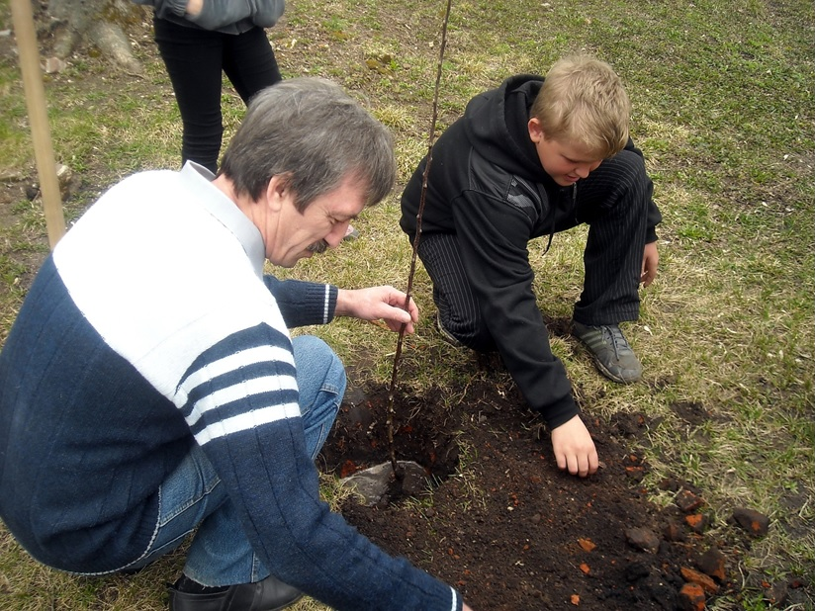
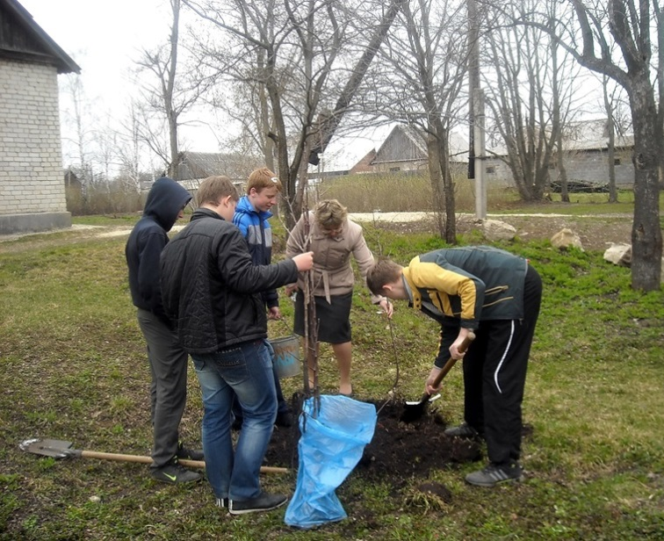
В этом году акция «Сто баллов для победы» посвящена Году экологии в России.
В рамках данной акции обучающимися 9 класса были посажены деревья в школьном саду.

